Slide 1
Universidad Nacional de La Matanza

Slide 2
Android
Inyección de dependencias

Slide 3
Agenda
SOLID
¿Qué es la inyección de dependencias?
Ventajas
Inyección manual
Koin
Tests unitarios - Mocking

Slide 4
SOLID
Principio de responsabilidad única (Single responsibility principle)
Principio de abierto/cerrado (Open/closed principle)
Principio de sustitución de Liskov (Liskov substitution principle)
Principio de segregación de la interfaz (Interface segregation principle)
Principio de inversión de la dependencia (Dependency inversion principle)
SOLID

Slide 5
¿Qué es la inyección de dependencias?
Las clases suelen requerir referencias a otras clases, estas se pueden obtener de tres maneras distintas.
La clase construye la dependencia que necesita
La toma de otro lugar.
La recibe como parámetro. La app puede proporcionar estas dependencias cuando se construye la clase o pasarlas a las funciones que necesitan cada dependencia

Slide 6
¿Qué es la inyección de dependencias?
La tercera opción es la inyección de dependencias. Con este enfoque, tomas las dependencias de una clase y las proporcionas en lugar de hacer que la instancia de la clase las obtenga por su cuenta.

Slide 7
Ventajas
Reutilización de código
Facilidad de refactorización
Facilidad de prueba

Slide 8
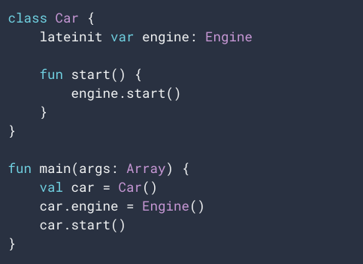
Inyección manual

Slide 9
Koin

Slide 10
Koin
Koin es un framework de inyección automatizada de dependencias.
Primero como siempre debemos implementarlo en build.gradle
dependencies {
implementation "org.koin:koin-android:$koin_version"
implementation "org.koin:koin-android-viewmodel:$koin_version"
testCompile "org.koin:koin-test:$koin_version"
}

Slide 11
Koin
Luego necesitamos crear un modulo que conocerá las dependencias de todas las clases que deben ser inyectadas
val appModule = module {
single<HelloRepository> { HelloRepositoryImpl() }
factory { MySimplePresenter(get()) }
}

Slide 12
Koin
Para inicializar ese módulo debemos inicializarlo con la aplicación para eso crearemos una clase de nuestra app
class MyApplication : Application(){
override fun onCreate() {
super.onCreate()
startKoin{
androidLogger()
androidContext(this@MyApplication)
modules(appModule)
}
}
}
NOTA: en el manifest debemos definir la clase app de nuestra aplicación

Slide 13
Koin
Para inicializar ese módulo debemos inicializarlo con la aplicación para eso crearemos una clase de nuestra app
class MyApplication : Application(){
override fun onCreate() {
super.onCreate()
startKoin{
androidLogger()
androidContext(this@MyApplication)
modules(appModule)
}
}
}

Slide 14
Koin
Y por ultimo simplemente inyectamos las dependencias utilizando “by inject()” o el constructor de la clase
class MySimpleActivity : AppCompatActivity() {
val firstPresenter: MySimplePresenter by inject()
override fun onCreate(savedInstanceState: Bundle?) {
super.onCreate(savedInstanceState)
}
}

Slide 15
Koin
Para inyectar un viewmodel debemos utilizar “viewModel { MyViewModel(get()) }”
De esta forma koin proveerá las dependencias necesarias utilizando un factory que sea consciente del ciclo de vida
Por último inyectamos el viewmodel utilizando “ val myViewModel: MyViewModel by viewModel()”

Slide 16
Test unitarios - Mocking

Slide 17
Mocking
Es una técnica que se utiliza para crear objetos falsos que respondan de una forma predeterminada
Existen tres tipos:
Mocks - deben ser entrenados, y pueden devolver lo que pidamos dependiendo de los parámetros que reciban
Spy - Implementan una instancia específica de la clase, validar su comportamiento
Stubs - devuelven siempre la misma respuesta

Slide 18
Mockk
Primero debemos implementar su dependencia
testImplementation "io.mockk:mockk:{version}"
testImplementation "androidx.arch.core:core-testing:2.2.0"

Slide 19
Mockk
Ahora podemos entrenar nuestros mocks utilizando la anotación @MockK
object MockObj {
fun add(a: Int, b: Int) = a + b
}
@MockK
lateinit var mockObj: MockObj

Slide 20
Mockk
Una vez que tenemos nuestro mock podemos empezar a entrenarlo
@Before
fun setUp() = MockKAnnotations.init(this, relaxUnitFun = true)
assertEquals(3, MockObj.add(1, 2))
every { MockObj.add(1, 2) } returns 55
assertEquals(55, MockObj.add(1, 2))

Slide 21
¿Preguntas?

Slide 22
Fin

